Slide 1
Austrálie
Vodstvo
Romana Zabořilová
ZŠ Jenišovice
VY_32_INOVACE_044

Slide 2
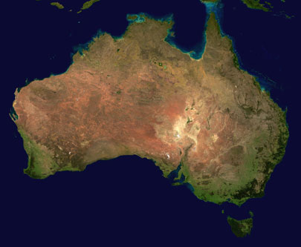
Okrajová moře
Korálové moře
Arafurské moře
Timorské moře
Tasmanovo moře
Indický oceán
Obr.1
Jižní oceán
Notes:
http://cs.wikipedia.org/wiki/Soubor:Australia_satellite_plane.jpg

Slide 3
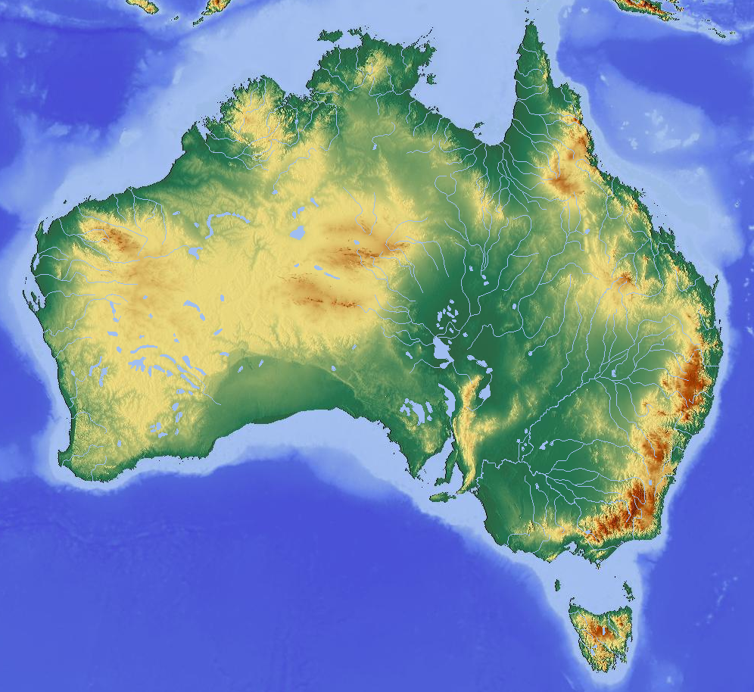
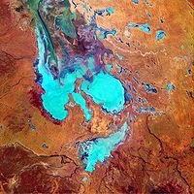
Jezera
Austrálie je nejsušším kontinentem. Někde neprší i několik let. Sucha pak střídají prudké lijáky a řeky se vylévají z břehů.
Více než polovina kontinentu patří k bezodtokým oblastem.
Největší jezerem je Eyerovo jezero v centrální části Austrálie.
Na jihozápadě a ve střední části se nachází řada solných jezer
Obr.2
Eyerovo jezero
Obr.3
Notes:
http://cs.wikipedia.org/wiki/Soubor:Reliefmap_of_Australia.png
http://cs.wikipedia.org/wiki/Eyreovo_jezero

Slide 4
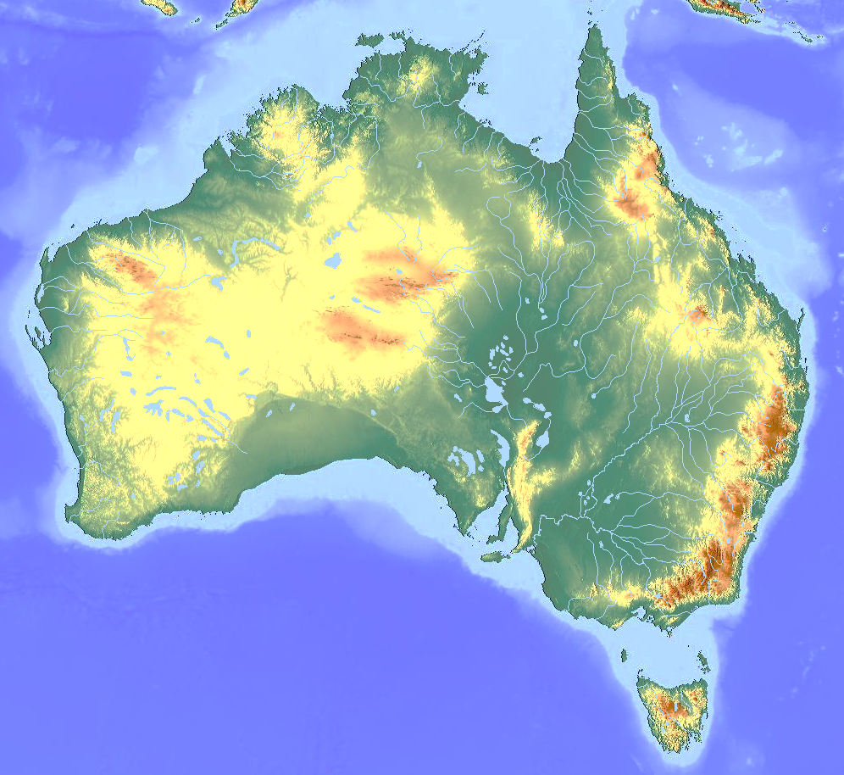
Australské řeky
Díky suchu je v Austrálii spousta řek jen občasných. A vyschlá koryta řek se nazývají creeky.
Na JV v horách pramení řeky Murray a jeho přítok Darling
Obr.3
Notes:
http://cs.wikipedia.org/wiki/Soubor:Reliefmap_of_Australia.png

Slide 5
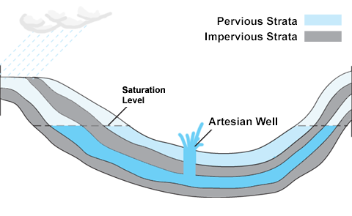
Studny, Artéský pramen
Suché oblasti střední Austrálie jsou závislé na zdrojích vody - artéských studnách.
Po navrtání voda sama tryská, je pod tlakem.
Obr.4
Notes:
http://cs.wikipedia.org/wiki/Soubor:Artesian_Well.png

Slide 6
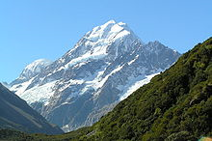
Ledovce
Na ostrově Nová Guinea– dosahuje pohoří až 5000m.n.m. Tak nás nemůže překvapit ledovec. Sněžná čára se pohybuje kolem 4700m.n.m. a splazy ledovců stékají do úrovně 4400 m.n.m.
I na Jižním ostrově Nového Zélandu se dá lyžovat po celý rok na ledovci ve 3000 m.n.n.m.
Obr.5
Mount Cook (3754 m.n.m.)
Notes:
http://cs.wikipedia.org/wiki/Soubor:Aoraki-Mount_Cook_from_Hooker_Valley.jpg

Slide 7
Zdroje informací:
Zdroje obrázků:
obr.1: Wikimedia Commons, 2007 [cit. 2011-08-25]. Dostupné na WWW: < http://cs.wikipedia.org/wiki/Soubor:Australia_satellite_plane.jpg >.
obr. 2: Wikimedia Commons, 2005. [cit. 2011-08-25]. Dostupné na WWW: < http://cs.wikipedia.org/wiki/Soubor:NEO_lake_eyre_big.jpg >.
obr. 3: Hans Braxmeier, 2008. [cit. 2011-08-25]. Dostupné na WWW : http://cs.wikipedia.org/wiki/Soubor:Reliefmap_of_Australia.png >.
obr. 4: Andrew Dunn, 2004 [cit. 2011-08-25]. Dostupné na WWW: < http://cs.wikipedia.org/wiki/Soubor:Artesian_Well.png >.
obr. 5: : Miguel A. Monjas, 2005 [cit. 2011-08-25]. Dostupné na WWW: < http://cs.wikipedia.org/wiki/Soubor:Aoraki-Mount_Cook_from_Hooker_Valley.jpg >.

